Slide 1
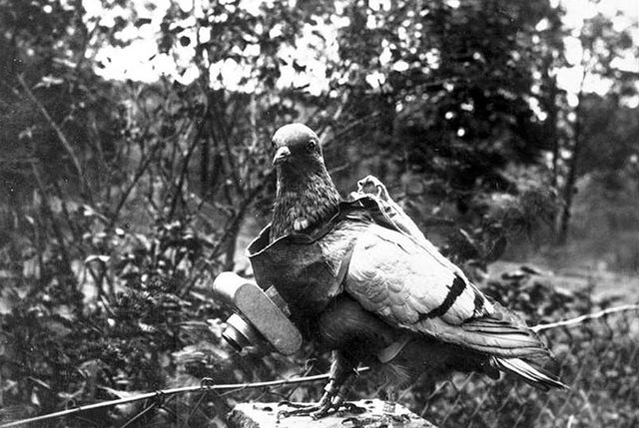
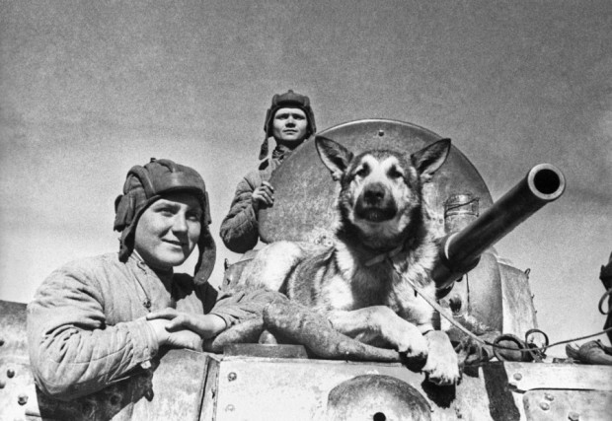
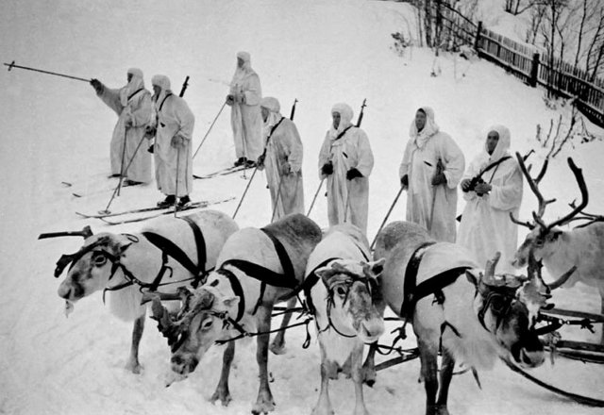
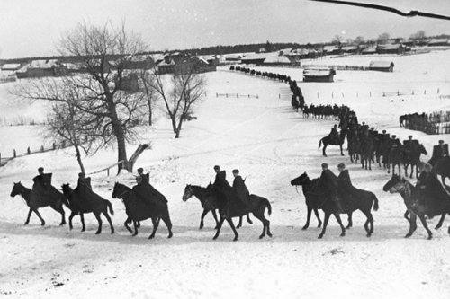

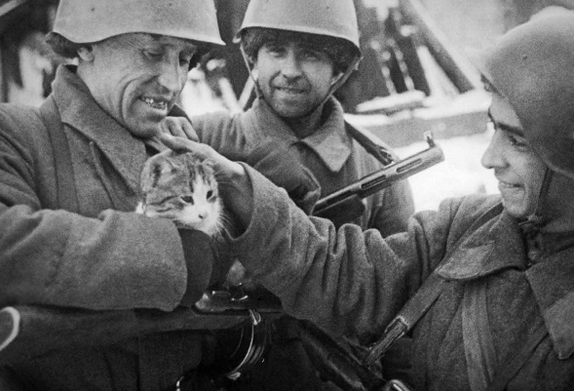
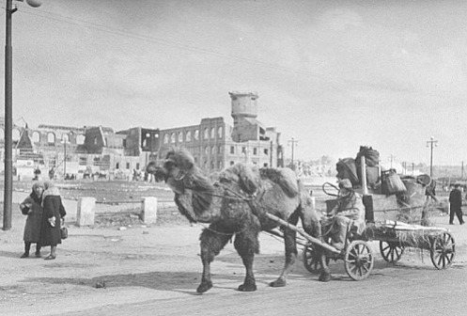
Животные на войне
Учитель – логопед Шихова В.С.
МАДОУ «Детский сад комбинированного вида №8 «Березка» г.о. Зарайск

Slide 2
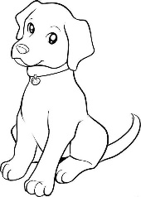
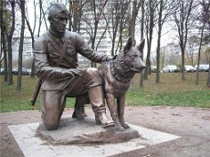
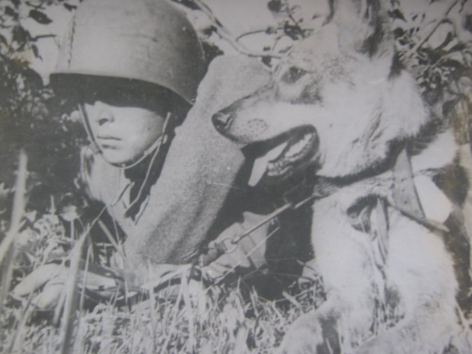
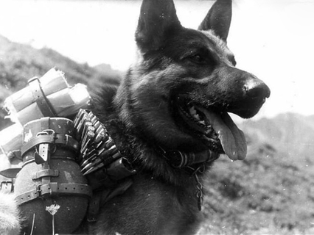
Великая Отечественная война… Именно в это время наиболее ярко проявились такие качества как отвага, дружба, взаимопомощь, мужество, преданность, … . Но они были присущи не только людям, но и их четвероногим друзьям – животным, в частности, собакам.

Slide 3
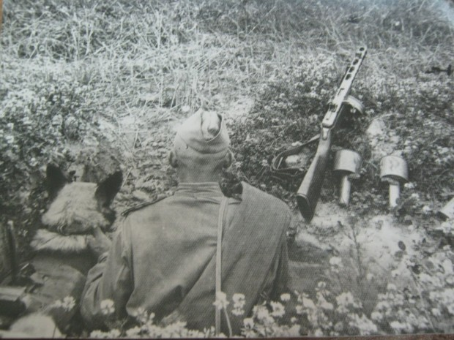
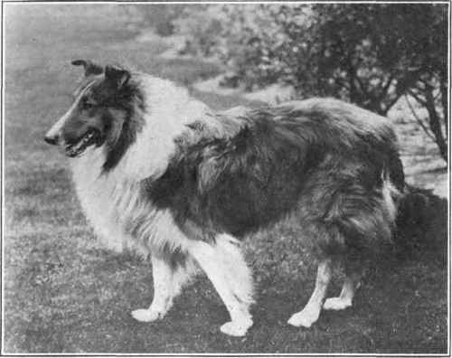
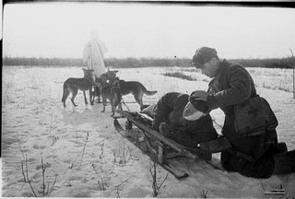
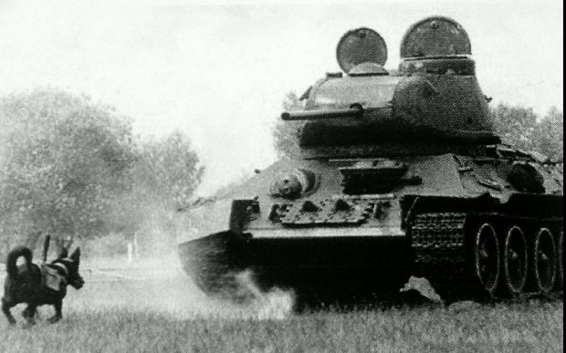
Собакам приходилось нести разную службу:
-ездовые собаки подвозили боеприпасы и увозили раненых солдат;
-собаки – связисты доставляли важные поручения и помогали тянуть телефонный кабель ;
собаки – миноискатели помогали искать и обезвреживать мины;
-собаки – санитары спасали жизни раненым солдатам;
-собаки истребители танков взрывали вражескую технику;
-собаки – разведчики помогали проводить успешные операции на территории врага.

Slide 4
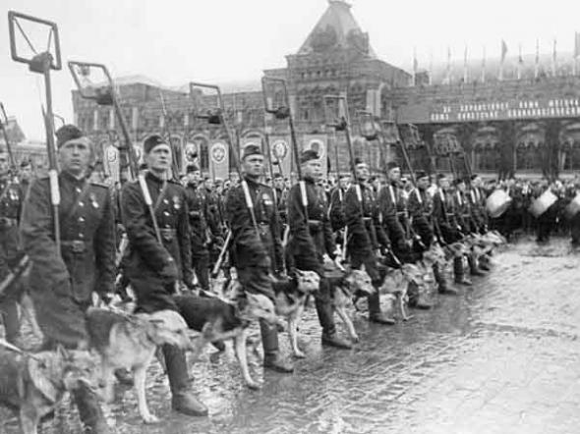
На параде Победы 1945 года.
Парад победы

Slide 5
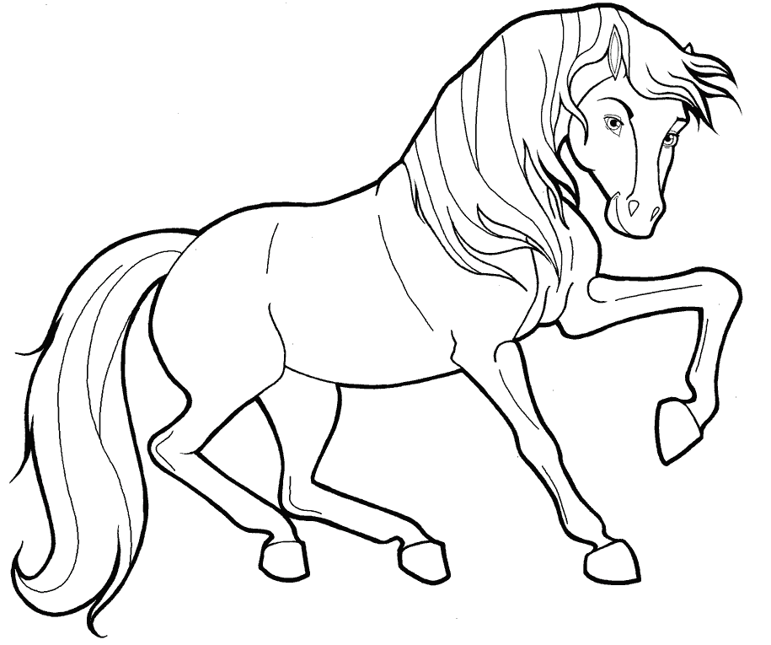
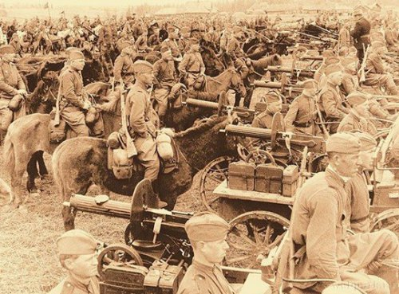
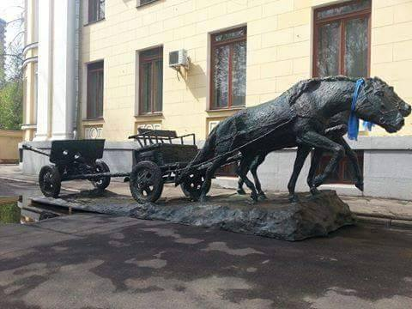
Одной из главных причин широкого применения лошадей, являлось бездорожье, там, где застревали тяжелые автомобили, не могли проехать массивные танки, легко проходили эти выносливые животные.
В первые военные годы конники стали играть важнейшие и незаменимые роли в оборонительных и наступательных операциях. Они прикрывали отход и эвакуацию населения и войсковых соединений, наносили атаки и контрудары по флангам прорывающегося противника.

Slide 6
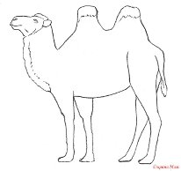
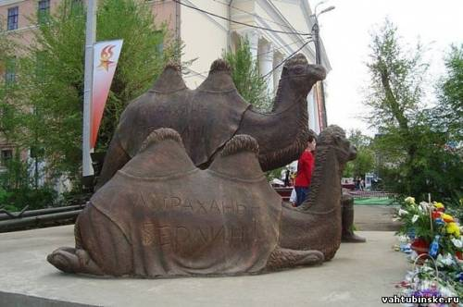
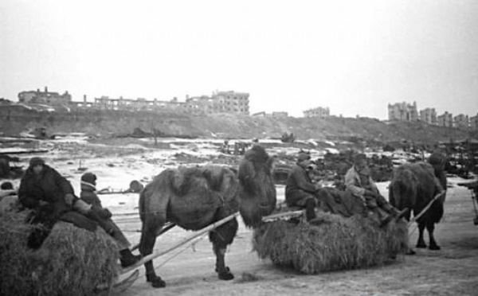
Во время тяжелейших боёв под Сталинградом в Астрахани формировалась 28я резервная армия, укомплектованная пушками. Командование решило привлечь верблюдов в качестве тягловой силы. Людям и животным пришлось нелегко, пока нашли общий язык.
Часто не только верблюды защищали своими телами солдат, но и бойцы, рискую жизнью бросались на помощь своим боевым двугорбым товарищам.

Slide 7
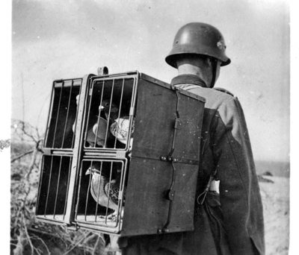
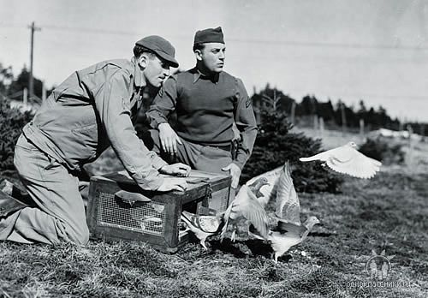
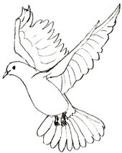
В годы Второй мировой войны группа подпольщиков из датского Сопротивления раздобыла важную секретную информацию о военных планах гитлеровцев. Вариант ее доставки командованию был один — голуби. С одинаковыми депешами было выпущено несколько десятков голубей, которых подпольщики держали специально для связи. Чтобы добраться до берегов Англии, им предстояло преодолеть 800 километров. Но сумел это сделать только голубь Меркурий. За свой подвиг он был награжден медалью «За заслуги в военном деле».

Slide 8
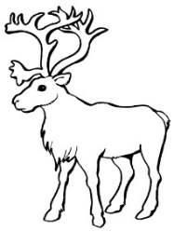
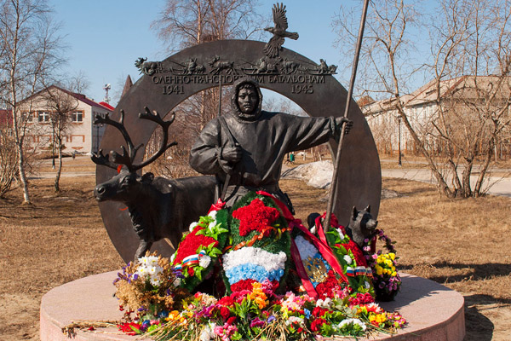
В конце 1941 года для защиты северных рубежей Советского Союза на Карельском фронте поступил приказ сформировать оленно-транспортные батальоны из числа местных жителей. Их задачей было доставлять на передовую грузы, в том числе продовольствие, оружие и снаряды, они также вытаскивали сбитые самолеты.

Slide 9
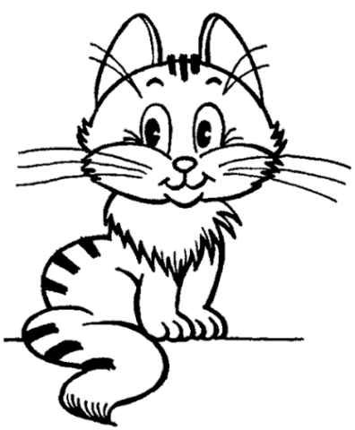
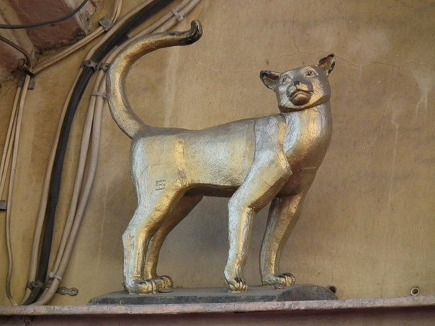
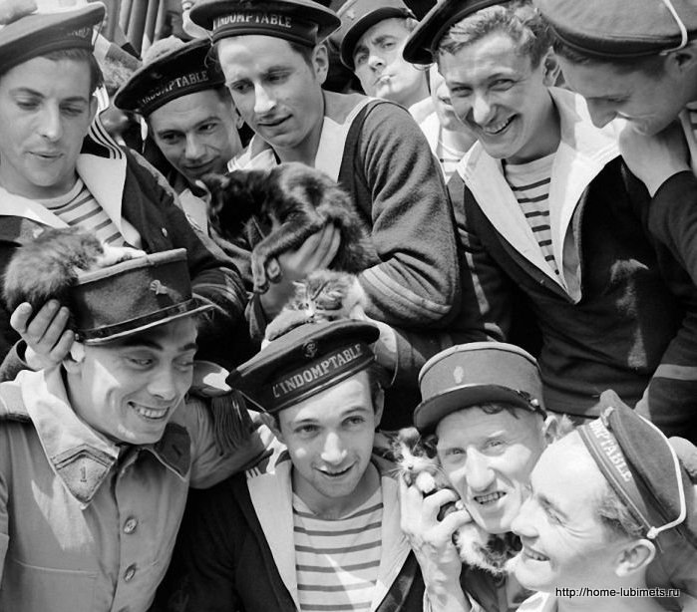

Основная помощь кошки заключается в её главном качестве — создавать уют, успокаивать нервы, будить приятные воспоминания о доме. В лагерях партизан кошки в Великую Отечественную войну были обязательно. Они приходили из разрушенных и занятых немцами деревень и поселялись с людьми в лесах.
Во время ленинградской блокады роль кошек тоже невозможно переоценить. Из-за полного отсутствия в городе кошек, крысы и мыши расплодились в невероятном количестве. Поэтому по распоряжению правительства в Ленинград было завезено четыре вагона с кошками, которых в срочном порядке собирали по всей Сибири.

Slide 10
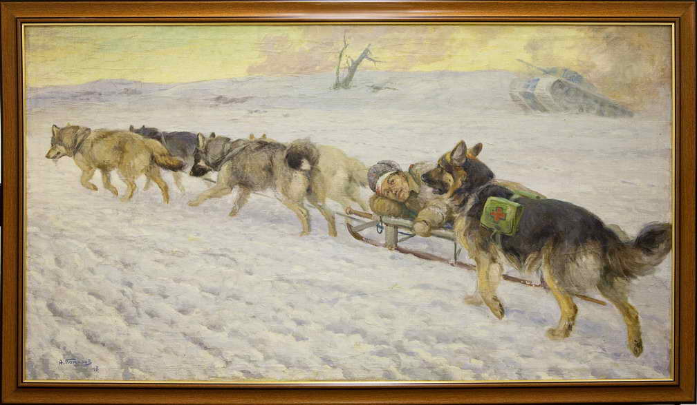
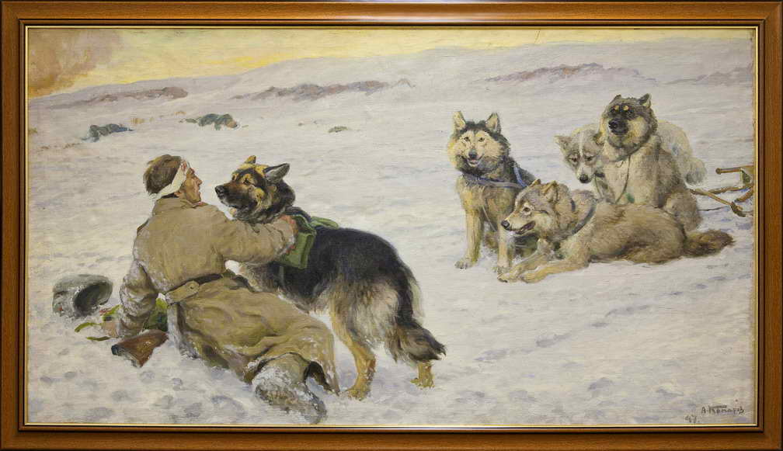
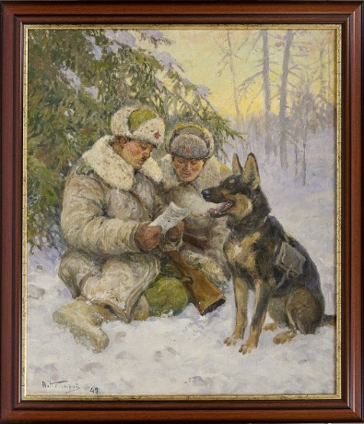
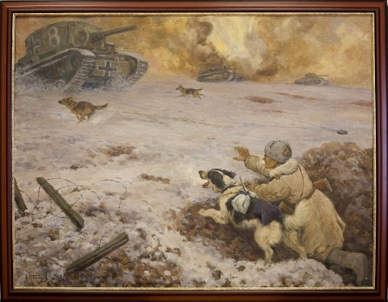
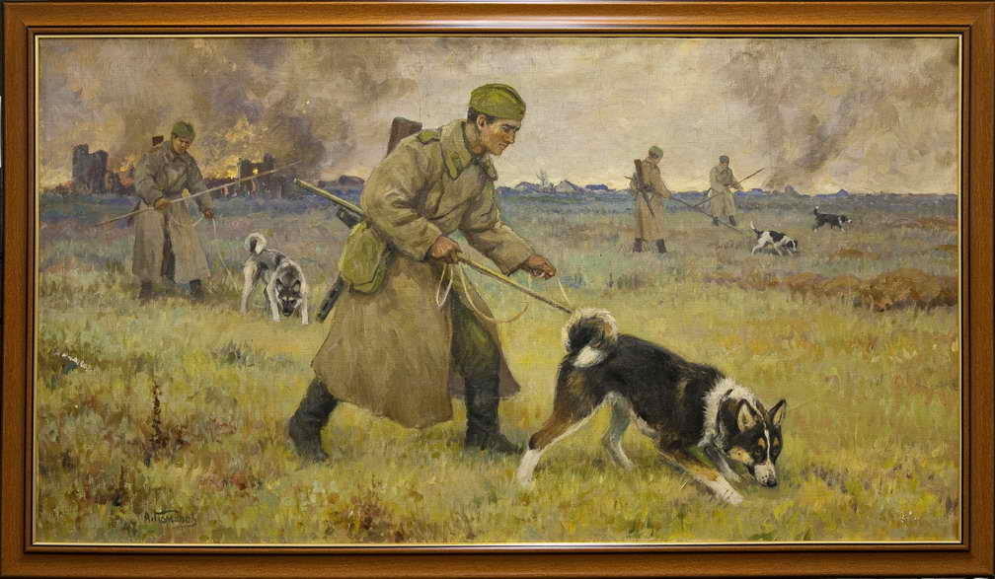

Slide 11
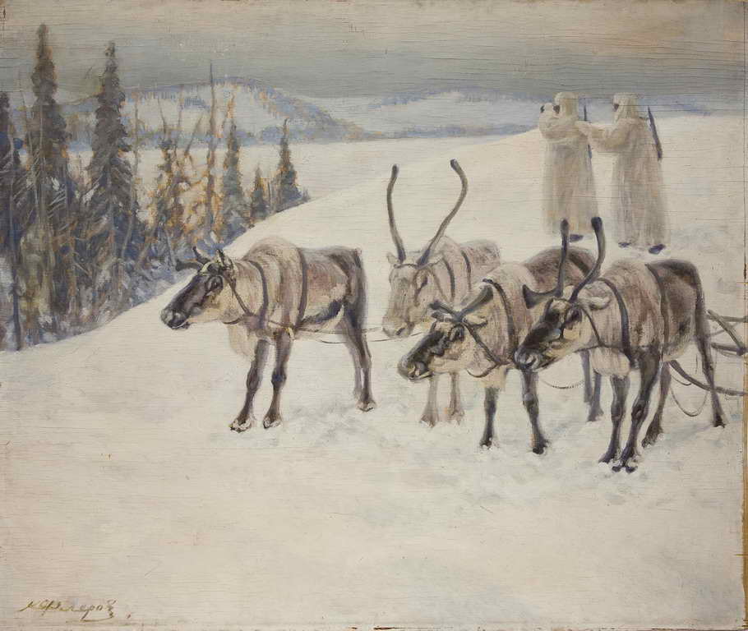
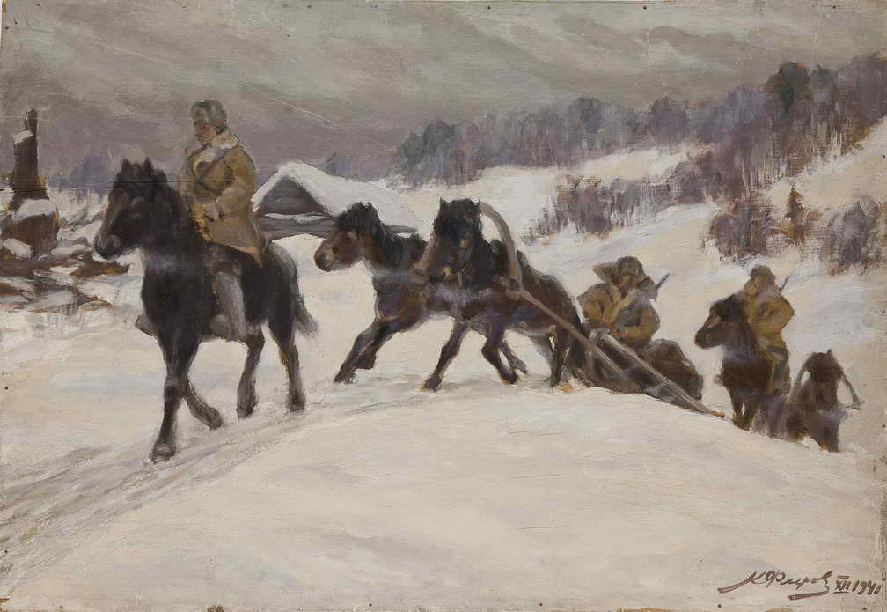
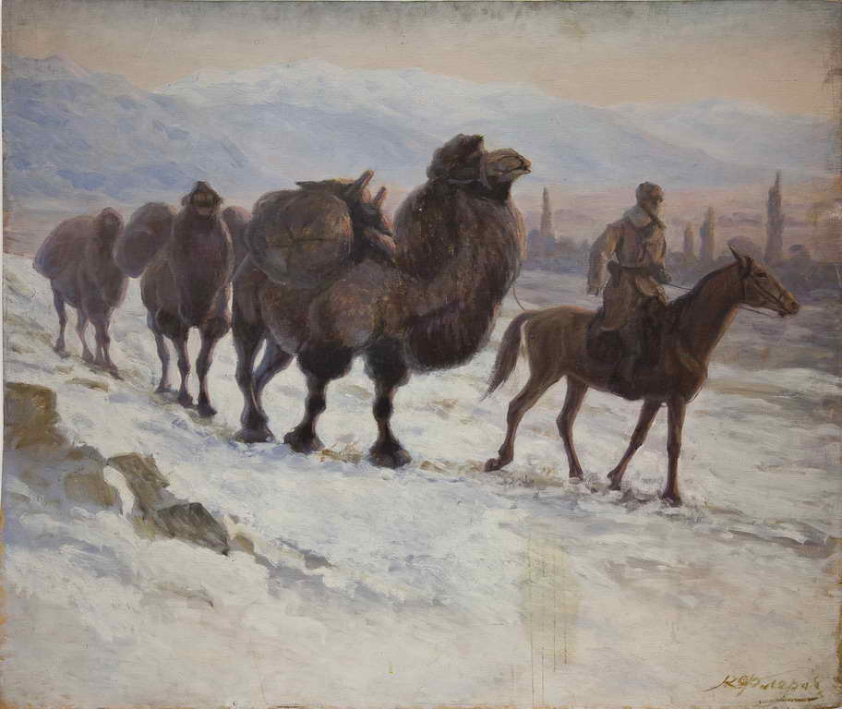

Slide 12
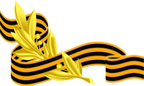
СПАСИБО ЗА ВНИМАНИЕ!

